Slide 1



TRƯỜNG TH
MÔN toán
Lớp 1
BÀI 33: Luyện tập chung

Slide 2

Bài 33
Luyện tập chung
(Tiết 1)

Slide 3
Ổn định tổ chức:
Chúng mình cùng nhau hát bài “Con chim non” nào!

Slide 4
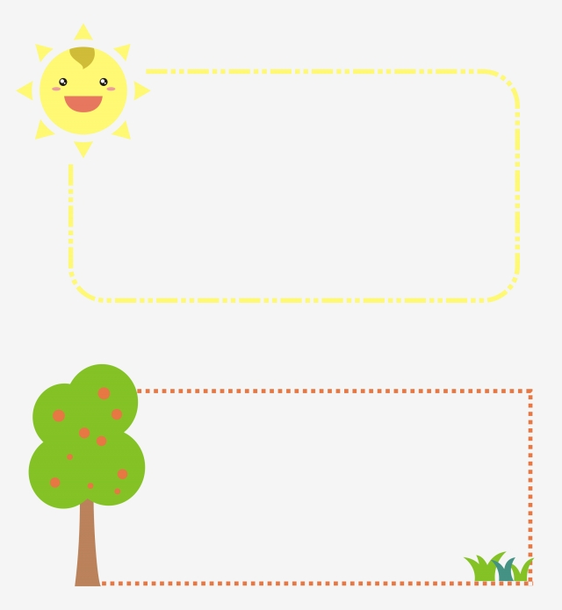
AI NHANH
AI ÑUÙNG

Slide 5
Đặt tính rồi tính:
Viết bảng con
57 - 4
35 + 22
40 - 10

Slide 6

Lưu ý
- Viết các số cùng hàng thẳng cột.
- Tính từ phải sang trái.
- Viết các chữ số rõ ràng.

Slide 7
Đặt tính rồi tính:
57 - 4
35 + 22
40 - 10
57
4
35
22
40
10
-
+
-
53
57
30

Slide 8
Các em làm rất tốt!

Slide 9
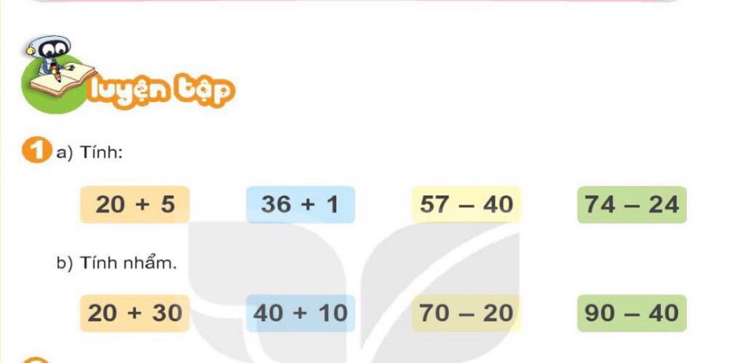
Luyện tập chung

Slide 10


a) Tính
20 + 5 =
36 + 1 =
74 – 24 =
25
37
57 – 40 =
17
50
b) Tính nhẩm
20 + 30 =
70 – 20 =
50
50
90 – 40 =
50
40 + 10 =
50

Slide 11

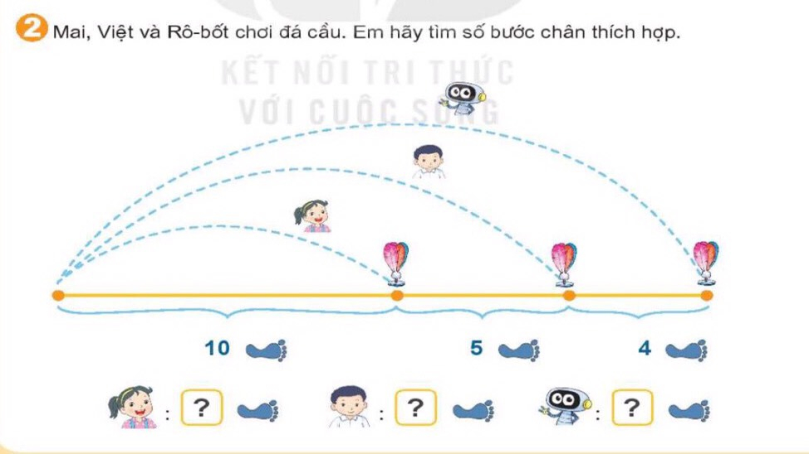

Slide 12
10
15
19
Mai: 10 Việt: 10 + 5 = 15
Rô-bốt : 10 + 5 + 4 = 19

Slide 13

GIẢI LAO
Chúng mình cùng hát bài hát
“Cả nhà thương nhau” nhé!

Slide 14

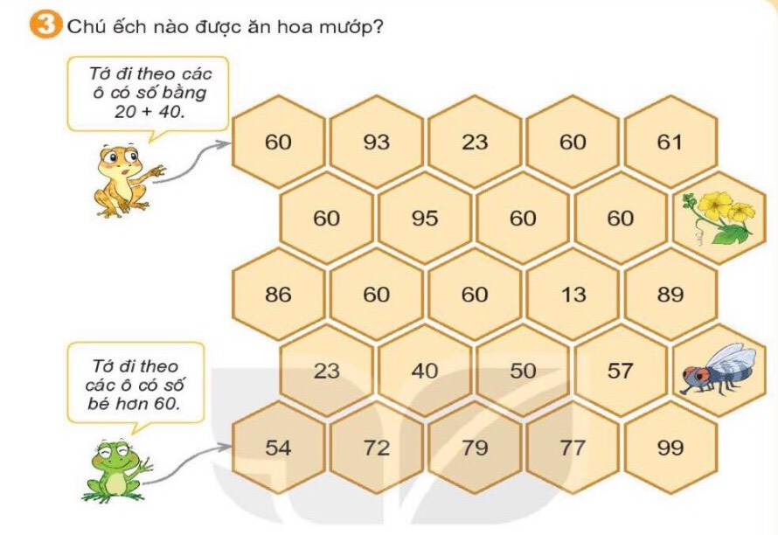
60
60
60
60
60
60
23
40
50
57
54

Slide 15

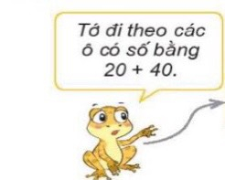
Luyện tập chung

Slide 16
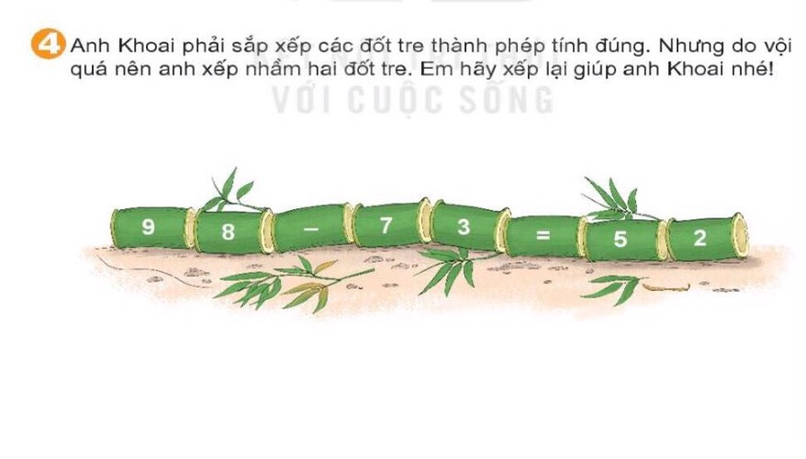
Luyện tập chung
2
5
98 – 73 =
25

Slide 17
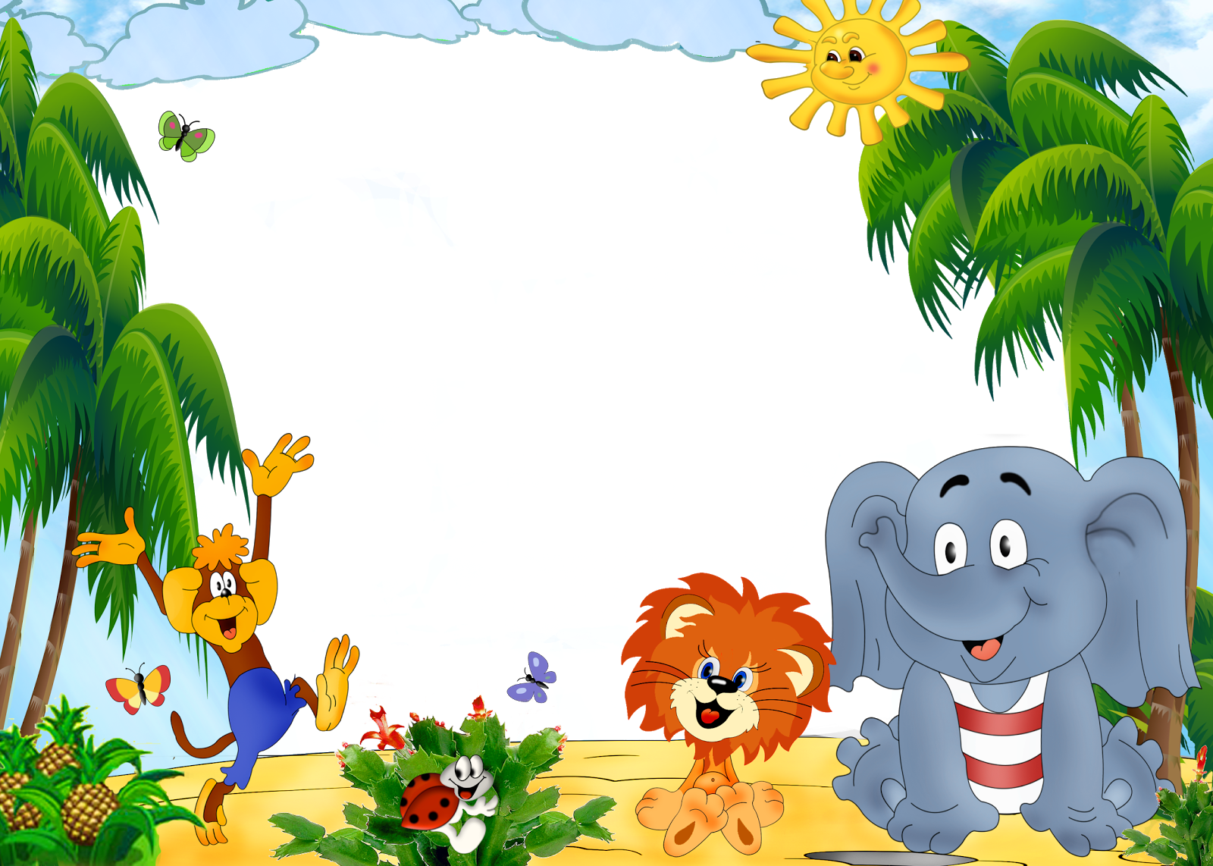
Củng cố - Dặn dò
- Nhận xét tiết học
Chuẩn bị bài sau:

